Slide 1
RELASI DATABASE
Suryayusra, M.Kom

Slide 2
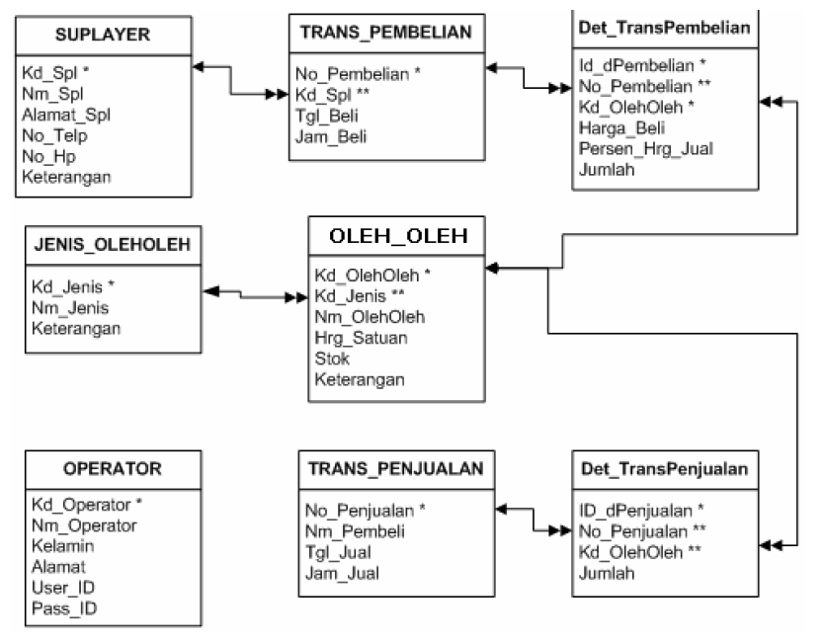
Contoh

